Slide 1
学会調査 ｜ 先行研究調査（2026-10-27）
ICONS：受賞・注目論文
ICONS は ORNL 発のニューロモルフィック計算専門の小規模国際会議（2026 年は ACM、112 投稿・40 本採録）。2026 年の Best Paper は平衡伝播で生成モデルを学習する FlowEqProp。回路・SNN 学習・医療やロボットへの応用が一つの会場に同居するのが特徴。
# | 年 | 論文 | 発表 | 区分
1 | 2026 | FlowEqProp (Gower 2026) | ICONS 2026 | 受賞
2 | 2026 | SiLIF-DBS (Siddique+ 2026) | ICONS 2026 | 話題
3 | 2026 | Phase SSM (Olin-Ammentorp 2026) | ICONS 2026 | 話題
4 | 2026 | Conv LCA on Loihi 2 (Kasenbacher+ 2026) | ICONS 2026 | 話題
5 | 2026 | 腕と歩行のスパイキング統合制御 (Steffen+ 2026) | ICONS 2026 | 話題
6 | 2026 | 共進化 SNN アンサンブル (Rodriquez & Ghawaly 2026) | ICONS 2026 | 話題
7 | 2025 | EEvAct (Neumeier+ 2025) | ICONS 2025 | 話題
8 | 2024 | Event-SSM (Schöne+ 2024) | ICONS 2024 | 話題
9 | 2024 | SNN 群制御 (Zhu+ 2024) | ICONS 2024 | 話題
10 | 2023 | Beyond Weights (Grappolini & Subramoney 2023) | ICONS 2023 | 話題
Research Survey ｜ 学会調査 › ICONS：受賞・注目論文

Slide 2
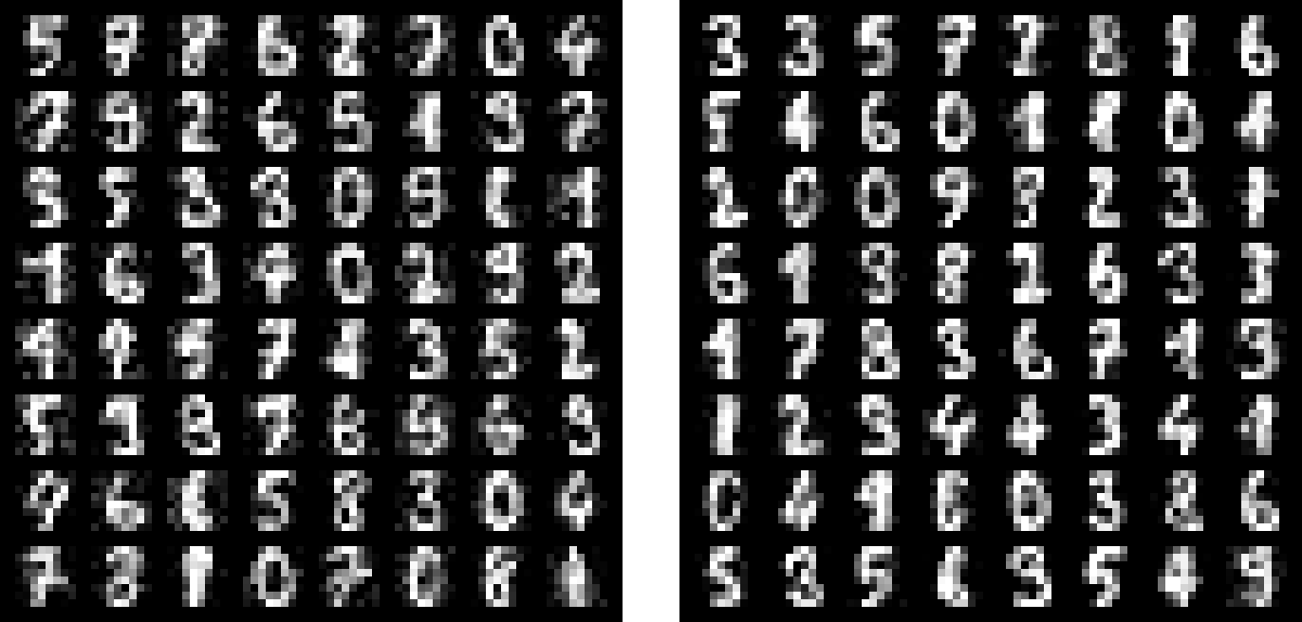
学会調査 › ICONS：受賞・注目論文 ｜ ICONS 2026 Best Paper Award
FlowEqProp: Training Flow Matching Generative Models with Gradient Equilibrium Propagation
Alex Gower（Nokia Bell Labs / University of Cambridge）｜ ICONS 2026
平衡伝播（EP）を「エネルギー最小点」ではなく「エネルギー勾配（速度場）」の学習に拡張した GradEP を提案し、フローマッチング生成モデルを誤差逆伝播なしで学習した。8×8 手書き数字で全 10 クラスの判読できるサンプルを生成し、EP によるフロー型生成モデルの初の実証とする。
EP は局所的な平衡測定だけで勾配を得られ、物理系でのオンチップ学習の有力候補だが、入力を固定し落ち着いた出力に損失をかける分類に限られていた。フローマッチングは損失が速度場にかかるため従来の EP では扱えず、逆伝播に頼っていた。
入力の硬い固定を、ばねポテンシャル λ/2‖x−x_t‖² に置き換えて可視ユニットも動かす。平衡での変位が学習済み速度 v=αλ(x*−x_t) を表す。目標速度に向けた二次の nudge 損失を加え、三相の対称 nudging による EP 更新で ∂L/∂θ を得る。
64→128→128 の MLP（24,896 パラメータ）を digits 1,797 枚で 2,000 エポック学習。損失は 2.75→0.32 に滑らかに低下（Fig. 2）。λ=3→15 で損失 0.336→0.314（O(1/λ) 誤差と整合）。t=1.2 まで積分を延ばすと字形が鮮明になる（Fig. 3, 4）。
出典：FlowEqProp (Gower 2026) Fig. 3・4（生成サンプル 64 枚。左は t=1.0、右は t=1.2 まで積分）
発表：ICONS 2026
リンク：https://arxiv.org/abs/2604.08150
受賞：ICONS 2026 Best Paper Award
調査日：2026-10-27
確認範囲：全文（問題提起・手法・実験・結果・考察）
著者：ボトルネックはアルゴリズムでなく、双線形結合と時間非依存・回転なしの速度場という表現力の制約。MNIST への拡張は進行中。
所感：FID 等の定量評価はなく 8×8 規模。受賞は物理系で生成モデルを学習させる道筋を示した点への評価と読む。
・Equilibrium Propagation (Scellier & Bengio 2017)（未調査）
・Flow Matching (Lipman+ 2023)（未調査）
・振動子イジングマシンの EP 学習 (Gower, ICONS 2025)（未調査）
Research Survey ｜ 学会調査 › ICONS：受賞・注目論文
Notes:
arXiv v2（ICONS '26 版, 2026-05-24）を全文確認。Best Paper は ACM の Conferences Best Paper Awards 一覧の検索スニペット（Best Paper at ICONS '26）による。選考理由は非公表。

Slide 3
学会調査 › ICONS：受賞・注目論文 ｜ ICONS 2026 Best Paper Award ｜ 詳細・評価ポイント
FlowEqProp: Training Flow Matching Generative Models with Gradient Equilibrium Propagation
Alex Gower（Nokia Bell Labs / University of Cambridge）｜ ICONS 2026
問題設定：アナログ・振動子・メモリスタ回路の物理ダイナミクスで学習まで行うには、局所計算だけで逆伝播なしに勾配を得る必要がある。EP はこれを満たすが、学習対象は平衡点の値であり、速度場を出力とする生成モデルには使えなかった。
手法：速度場を内部エネルギーの勾配 v(x)=−α∇ₓE_int で定義し、ミニバッチ最適輸送で雑音と画像を対応づけて時間非依存の場で近似する。学習時はばねで x を x_t 付近に留め、変位から速度を読み、目標 x_t+v̂/(αλ) へ二次の nudge をかける。有限差分誤差は O((βα²λ)²) で、実験は βα²λ=0.075。
結果：判読できる 64 サンプル、損失 2.75→0.32。時間非依存の場なので t>1 の積分は追加の勾配降下に当たり、t≈1.2 で鮮明化、t=10 では過鮮鋭化。
限界：8×8 規模で定量指標がなく、表現力は双線形結合に縛られる。
ICONS 2026 Best Paper Award
・EP を勾配の学習に一般化し生成モデルへ適用した初の例（調査者の見立て）
・ばね項も nudge 項も二次で、物理回路での実装しやすさを保つ
・長く緩和させるほど品質が上がり、物理系の推論と相性が良い
・λ を変えても学習が安定し、素子のばらつきへの耐性を示唆
・単著 7 ページの明快な実証で、コードも公開
Research Survey ｜ 学会調査 › ICONS：受賞・注目論文

Slide 4
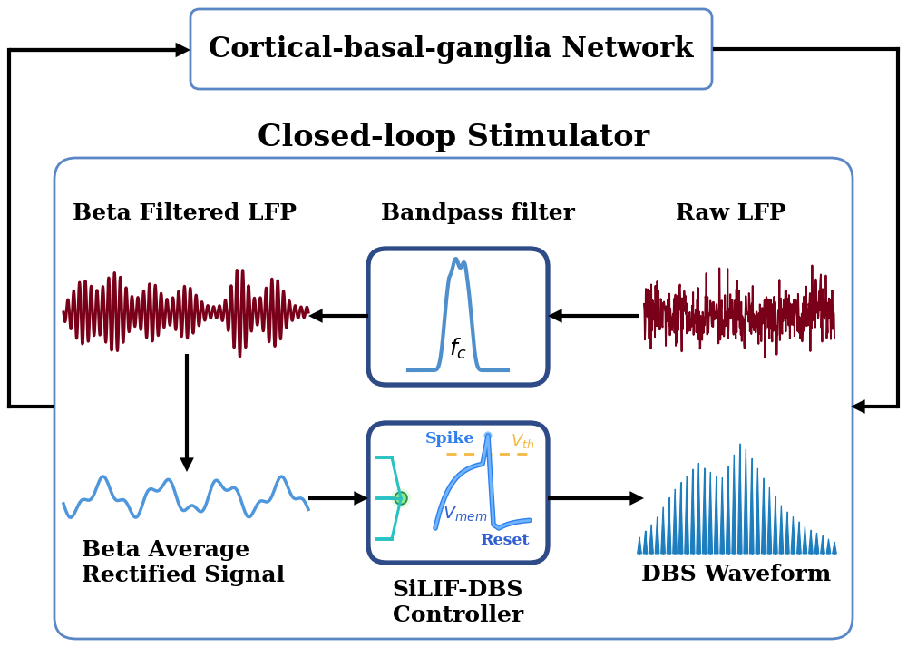
学会調査 › ICONS：受賞・注目論文 ｜ ICONS 2026 Best Paper Finalist（上位 3 候補, 話題）
Neuromorphic Silicon Neuron Controller for Adaptive Deep Brain Stimulation in Parkinson's Disease
Md Abu Bakr Siddique, Jakub Orłowski, Yan Zhang, Hongyu An（Michigan Technological University）｜ ICONS 2026
パーキンソン病の適応型脳深部刺激（aDBS）の制御器そのものを、不応期付きの CMOS シリコン LIF ニューロン（SiLIF-DBS）で作った。回路と一致する計算モデルを皮質‐基底核モデルに組み込んで閉ループ評価し、開ループ刺激の 25% の電力で病的 β 振動を抑えた。
従来の aDBS 制御（閾値・PI・ファジィ・強化学習・NN）はシミュレーション上のアルゴリズムが中心で、植込み機器向けの低電力回路としての実現は手薄だった。本研究は回路設計→等価モデル→閉ループ検証を一貫させ、制御特性を回路パラメータで説明できる。
膜電位と不応期の 2 状態ノードを持つ Sky130 の LIF 回路を制御素子に使う。β 帯域 STN-LFP の平均整流値（Beta ARV）を入力電流とし、20 ms ごとのスパイク数から移動平均レートを作って刺激振幅 0〜3 mA に写す。不応期バイアス V_RF で 50〜250 Hz を調整する。
回路と計算モデルは 150 Hz で膜電位とスパイク時刻がほぼ一致（Fig. 2）。閉ループでは電力が開ループ比 25%、抑制効率 5.85 %/µW。on-off 制御は 41%・8.10、二閾値は 52%・5.70（Table IV）。β ARV はほぼ閾値付近以下に保たれた（Fig. 8）。
出典：SiLIF-DBS (Siddique+ 2026) Fig. 4（皮質‐基底核モデルに組み込んだ閉ループ刺激器の構成）
発表：ICONS 2026
リンク：https://arxiv.org/abs/2607.05453
受賞：ICONS 2026 Best Paper Finalist（上位 3 候補, 話題）
調査日：2026-10-27
確認範囲：全文（問題提起・手法・実験・結果・考察）
著者：電力と抑制のトレードオフが不応期という同じ物理機構で決まり、回路レベルで解釈できる。
所感：効率では on-off 制御に及ばず、評価もモデル上のみ。電力は刺激電流の I²Z で、制御回路自体の消費は比較に入っていない点に注意。
・Fleming+ 閉ループ DBS 制御方式の比較 (2020)（未調査）
・Little+ 進行期 PD の適応型 DBS (2013)（未調査）
・Indiveri+ Neuromorphic silicon neuron circuits (2011)（未調査）
Research Survey ｜ 学会調査 › ICONS：受賞・注目論文
Notes:
arXiv v1（ICONS 2026 採録と本文に明記）を全文確認。Best Paper Finalist は BrainX Lab（Michigan Tech）のニュースページの検索スニペットによる。

Slide 5
学会調査 › ICONS：受賞・注目論文 ｜ ICONS 2026 Best Paper Finalist（上位 3 候補, 話題） ｜ 詳細・評価ポイント
Neuromorphic Silicon Neuron Controller for Adaptive Deep Brain Stimulation in Parkinson's Disease
Md Abu Bakr Siddique, Jakub Orłowski, Yan Zhang, Hongyu An（Michigan Technological University）｜ ICONS 2026
問題設定：持続的な DBS は症状の変動に関係なく刺激し続け、電池の消耗や副作用を招く。β 帯域（13〜30 Hz）の病的振動に応じて刺激を変える aDBS が有望だが、植込み用の低電力回路での実現が課題だった。
手法：SkyWater 130 nm で膜・リーク・閾値・リセット・不応期の各部を持つ SiLIF 回路を設計し、2 状態と当てはめたコンダクタンス則を保つ計算サロゲート（Δt=0.5 µs）を導いた。Fleming らの皮質‐基底核モデルの制御器をこれに置き換え、スパイク数は瞬時値と 100 ms 窓平均を α=0.7 で混ぜて振幅指令にする。
結果：開ループ比 25% の電力で β ARV を閾値付近に抑え、抑制効率 5.85 %/µW。β が強いときだけ振幅が上がる滑らかな刺激になった。
限界：計算モデル上の検証で、実チップや動物での実験はない。抑制効率は on-off 制御（8.10）より低い。
ICONS 2026 Best Paper Finalist（上位 3 候補, 話題）
・ICONS 2026 Best Paper の上位 3 候補に選出（研究室ニュース）
・制御器をニューロン回路そのもので作るという明快な発想
・回路と計算モデルを一致させ、閉ループまで一貫して検証
・低電力が必須の医療インプラントという応用を示した（調査者の見立て）
Research Survey ｜ 学会調査 › ICONS：受賞・注目論文

Slide 6
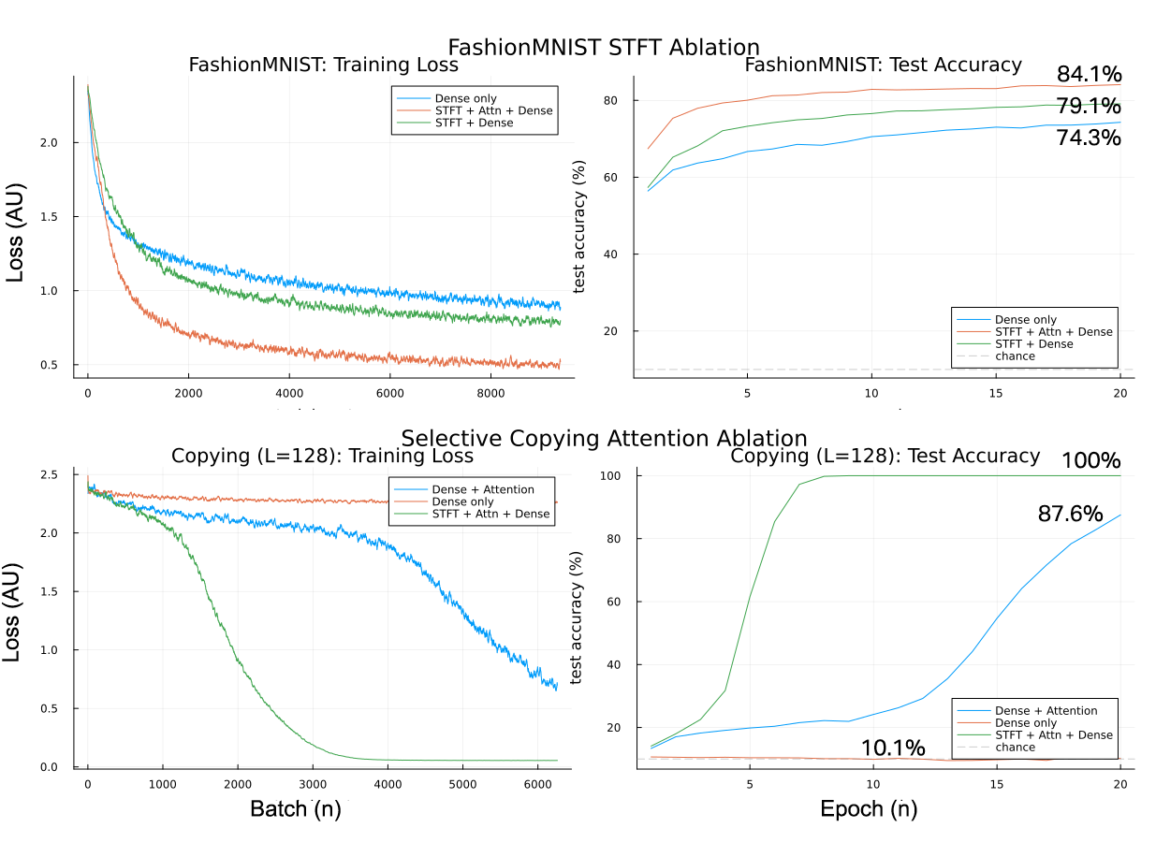
学会調査 › ICONS：受賞・注目論文 ｜ ICONS 2026 採録（話題）
Phase State Space Models: Parallel, Surrogate-Free Training of Spiking Networks
Wilkie Olin-Ammentorp（Argonne National Laboratory）｜ ICONS 2026
共振周波数を揃えた resonate-and-fire（R&F）ニューロンの層を状態空間モデル（SSM）として定式化し直した φ-SSM を提案。スパイクを「位相」の伝達とみなし、連続・離散・畳み込み（FFT）の 3 つの等価な実行形態で、代理勾配なしの並列学習と逐次推論を両立させた。
SSM を I&F・R&F ニューロンに当てはめる先行研究はあったが、スパイクの不連続には代理勾配が要り、発火しないニューロンからは勾配が出なかった。本研究は参照振動子に対する相対位相を常に読み出すことで、閾値以下のニューロンにも勾配を流す。
層の共振周波数 ω を共通にすると相対位相が時間不変になる。スパイク時刻を位相に対応させて離散更新 U[n+1]=e^{kT}U[n]+B·U′ を導き、それを展開した因果畳み込み（カーネル e^{knT}）を FFT で並列計算する。この更新は FHRR（超次元計算）の bundle/bind と一致する。
各層 R&F ニューロン 64 個、20 エポック。逐次 FashionMNIST は Dense のみ 74.3%、STFT 追加 79.1%、注意も追加 84.1%。選択的コピー（L=128）は Dense のみ 10.1%、注意追加 87.6%、両方で 100%（Fig. 2）。3 形態の出力は数値精度内で一致（Fig. 1）。
出典：Phase SSM (Olin-Ammentorp 2026) Fig. 2 右側（FashionMNIST と選択的コピーのアブレーション）
発表：ICONS 2026
リンク：https://arxiv.org/abs/2608.07754
受賞：ICONS 2026 採録（話題）
調査日：2026-10-27
確認範囲：全文（問題提起・手法・実験・結果・考察）
著者：学習は畳み込み形態で行った。離散・連続形態での学習は随伴方程式や平衡伝播で拡張できると見込む。
所感：課題は小規模で既存手法との比較もない。ただ、位相で通信するスパイクと SSM・超次元計算を一本につなぐ見通しが面白い。
・S5 (Smith+ 2022)（既存：snn/parallel-training）
・R&F ネットワークの大規模化 (Huber+ 2025)（未調査）
・Event-SSM (Schöne+ 2024)（本資料）
Research Survey ｜ 学会調査 › ICONS：受賞・注目論文
Notes:
arXiv v1（ICONS 2026 版、DOI 10.1145/3822454.3822484）を全文確認。公式の賞情報はなく、SNN の並列学習という主題との関係で調査者が選定。

Slide 7
学会調査 › ICONS：受賞・注目論文 ｜ ICONS 2026 採録（話題） ｜ 詳細・評価ポイント
Phase State Space Models: Parallel, Surrogate-Free Training of Spiking Networks
Wilkie Olin-Ammentorp（Argonne National Laboratory）｜ ICONS 2026
問題設定：SSM は「連続・離散・畳み込み」という等価な 3 形態で並列学習と効率的な推論を両立するが、スパイクの不連続を含む SNN では代理勾配に頼り、発火しない限り勾配が得られない。
手法：R&F ニューロンは複素平面上の漏れ積分（k=λ+iω）。層の ω を共通にすると相対位相が保存されるので、出力を参照振動子 e^{−iωt} で復調した位相で表す。位相をスパイク時刻に対応させた離散更新と FFT 畳み込みを導き、ω を学習する STFT アダプタ、位相類似度による注意（softmax なし）、コードブック読み出しと組み合わせた。
結果：小規模な 2 課題で STFT と注意の追加が段階的に効いた（FashionMNIST 84.1%、コピー 100%）。
限界：既存の SNN・SSM との比較や大規模課題はなく、学習は並列形態のみ。オンチップ学習は今後の課題。
ICONS 2026 採録（話題）
・SSM の 3 形態を R&F スパイク網へ厳密に移した（調査者の見立て）
・代理勾配なしで、発火しないニューロンにも勾配を流せる
・超次元計算（FHRR）の演算と SSM 更新の等価性を示した
・物理振動子ハードの学習用シミュレータになり得る
Research Survey ｜ 学会調査 › ICONS：受賞・注目論文

Slide 8
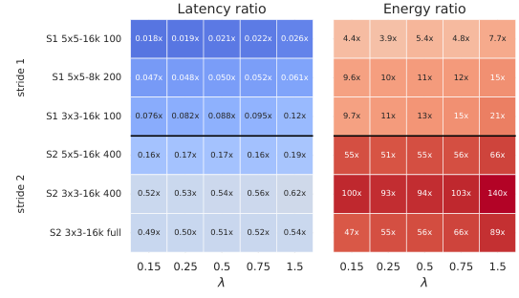
学会調査 › ICONS：受賞・注目論文 ｜ ICONS 2026 採録（話題）
Convolutional Sparse Coding via the Locally Competitive Algorithm on Loihi 2
Geoffrey Kasenbacher, Daniel Ruepp, Gerrit A. Ecke（Mercedes-Benz AG / Universität zu Lübeck）｜ ICONS 2026
畳み込みスパース符号化を Locally Competitive Algorithm（LCA）で Loihi 2 に初めて実装し、同じ問題を解く GPU（RTX A6000）と比べた。速さは GPU が上だが、1 推論あたりの動的エネルギーは Loihi 2 が約 4〜140 倍有利という、条件に依存するトレードオフを示した。
Loihi 2 上の LCA は全結合（非畳み込み）版のベンチマークに限られていた。畳み込みでは重み共有・受容野の重なり・入力サイズに比例する状態数が加わり、性質の異なる負荷になる。本研究はこの構造化スパース推論を初めて実測し、有利な領域と不利な領域を切り分けた。
1 層の再帰 LCA で、入力と辞書の畳み込み b=Φ*x をバイアスとして注入し、辞書の自己相関 W=(Φ*Φ)−δ を局所的な側抑制として結合に置く。膜電位は固定小数点、閾値処理はマイクロコードで行い、活性値はグレーデッドスパイクで送る。1,000 反復後に読み出す。
Set12 で 3×3・5×5 の辞書、stride 1・2、λ=0.15〜1.5 を 5 シードで掃引。λ を上げると遅延とエネルギーは PSNR より大きく下がる（Fig. 2）。GPU/Loihi のエネルギー比は 3.9〜140 倍、遅延比は stride 1 で 0.018〜0.12 倍（Fig. 4, Table 1）。
出典：Conv LCA on Loihi 2 (Kasenbacher+ 2026) Fig. 4 中・右（GPU/Loihi の遅延比とエネルギー比）
発表：ICONS 2026
リンク：https://arxiv.org/abs/2606.08584
受賞：ICONS 2026 採録（話題）
調査日：2026-10-27
確認範囲：全文（問題提起・手法・実験・結果・考察）
著者：Loihi 2 は GPU の置き換えではなく、遅延より省エネが効く常時動作のセンシング等に向く、条件依存の基盤である。
所感：固定小数点のため PSNR は Loihi 側が低めで、5×5 を超える辞書は不安定。条件付きの結論を丁寧に出した産業界の実測として価値がある。
・LCA (Rozell+ 2008)（未調査）
・LCA の Loihi 2 実装とベンチマーク (Parpart+ ICONS 2023)（未調査）
・Loihi 2 vs Jetson 検出 (Gamage+ 2026)（既存：snn/energy-evaluation）
Research Survey ｜ 学会調査 › ICONS：受賞・注目論文
Notes:
arXiv v1（ICONS 2026 採録版、Crossref で収録確認）を全文確認。公式の賞情報はなく、Loihi 2 の省エネ評価という主題との関係で調査者が選定。

Slide 9
学会調査 › ICONS：受賞・注目論文 ｜ ICONS 2026 採録（話題） ｜ 詳細・評価ポイント
Convolutional Sparse Coding via the Locally Competitive Algorithm on Loihi 2
Geoffrey Kasenbacher, Daniel Ruepp, Gerrit A. Ecke（Mercedes-Benz AG / Universität zu Lübeck）｜ ICONS 2026
問題設定：スパース符号化は少数の基底で入力を表すが、反復最適化が重い。LCA は漏れ積分・閾値・側抑制という神経回路の形をとるためニューロモルフィック向きだが、実用的な畳み込み版の挙動は未検証だった。
手法：Loihi 2 上に 1 層再帰の畳み込み LCA を実装した（前向き項はバイアス、辞書相関は局所抑制、膜は固定小数点）。GPU 版も同じ辞書・画像・λ・反復数で走らせ、遅延・動的電力・1 推論あたりエネルギーを比べた。
結果：stride 1 では GPU が数十倍速いが、stride 2 では差が約 0.5 倍まで縮む。エネルギーは全条件で Loihi 2 が有利で、例えば S2 3×3 400px では約 100 倍。PSNR は条件によって GPU 側が高い。
限界：Set12 と 2 種の辞書サイズに限られ、反復数は 1,000 に固定、辞書はオフライン学習、ハードの格も異なる比較である。
ICONS 2026 採録（話題）
・畳み込み LCA を Loihi 2 で初めて実装し実測した（調査者の見立て）
・速さと省エネの勝ち負けを条件ごとに示した誠実な比較
・λ が画質と省エネを調整するつまみになることを示した
・自動車メーカーによる実用寄りのベンチマーク
Research Survey ｜ 学会調査 › ICONS：受賞・注目論文

Slide 10
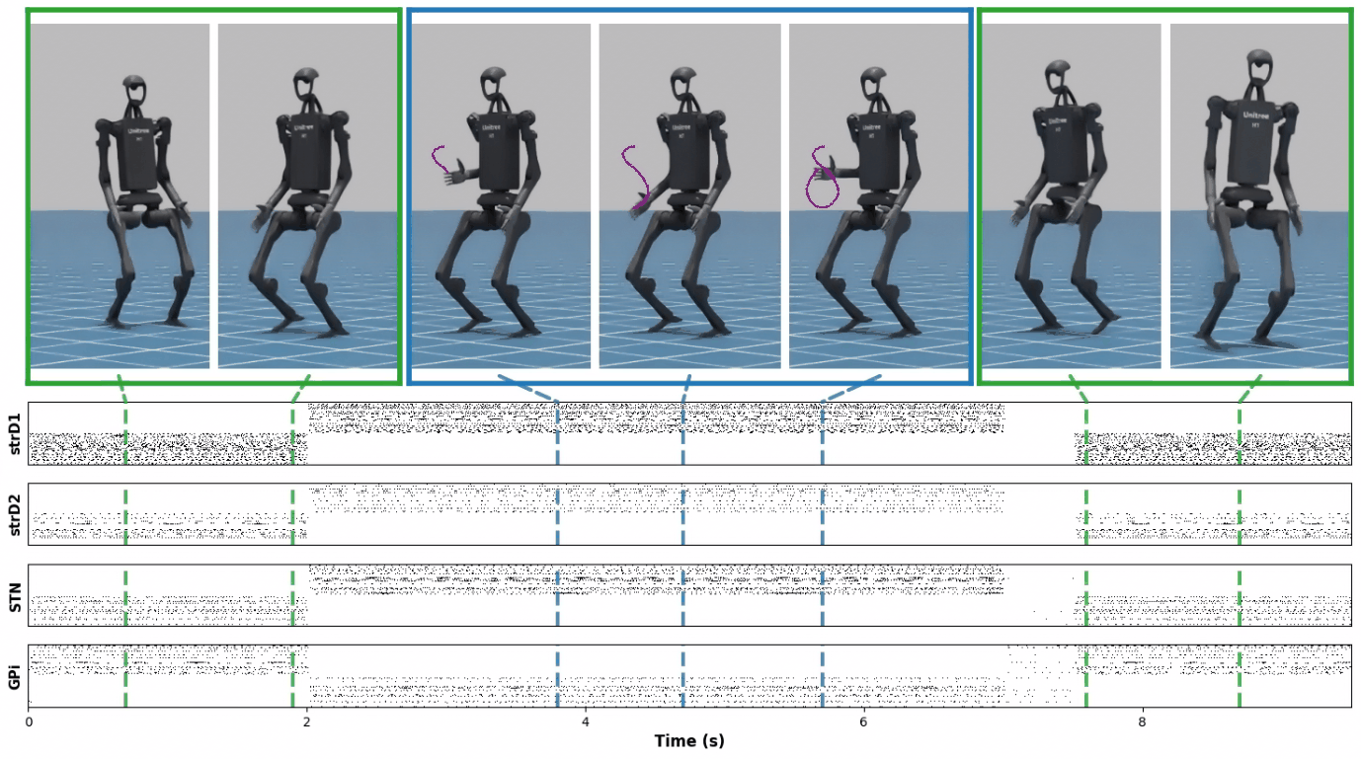
学会調査 › ICONS：受賞・注目論文 ｜ ICONS 2026 採録（話題）
A Spiking Neural Architecture for Coordinating Arm and Locomotor Control
Lea Steffen, Kathryn Simone, Graeme Damberger ほか（University of Waterloo / Applied Brain Research）｜ ICONS 2026
腕の力制御と二足歩行を一つのスパイキングネットワークに統合し、ヒューマノイド Unitree H1（シミュレーション）で歩行と描画を切り替えた。行動の選択はスパイキング基底核モデルの脱抑制で行う。全身ヒューマノイドで両者を統合した初のスパイキング制御器とする。
SNN の運動制御は歩行か腕操作のどちらかを個別に扱ってきた。本研究は NEF/SPA を使い、生物の腕制御モデル REACH を 3 次元の 4 自由度腕に拡張し、学習済み歩行方策の SNN 変換と基底核による切り替えを組み合わせた。ELU を含む制御方策の変換も初とする。
腕：S1・M1・小脳の 3 モジュールで作業空間制御を行い、7 次元入力を x・y・z 方向ごとの 5 次元アンサンブル 3 つに分解して近似を容易にした。歩行：ELU を負側 LIF と正側 ReLU の 2 アンサンブルの和で近似し、層間に 2 ms のシナプスフィルタを置く。
Nengo（1,000 Hz）と Isaac Sim（200 Hz）を ROS 2 で連成。到達課題は 15 秒で 16 回到達（Fig. 3）、数字「5」「8」を描画（Fig. 1, 4）。歩行はユニットあたり 10 ニューロン以上かつ τ≤5 ms で参照方策に近い経路を追従（Fig. 5）。腕は 25,550 ニューロン。
出典：腕と歩行の統合制御 (Steffen+ 2026) Fig. 1（歩行→描画→歩行の切り替えと基底核のスパイク）
発表：ICONS 2026
リンク：https://arxiv.org/abs/2606.11034
受賞：ICONS 2026 採録（話題）
調査日：2026-10-27
確認範囲：全文（問題提起・手法・実験・結果・考察）
著者：腕制御中の姿勢は骨盤を固定して代用しており、スパイキングのバランス制御は今後の課題。歩行は平地のみ。
所感：定量指標は少ないが、基底核で「何をするか」を選ぶ認知アーキテクチャの流儀を全身ロボットに持ち込んだ点が見どころ。
・REACH 腕制御モデル (DeWolf+ 2016)（未調査）
・Loihi で 7 自由度腕を制御 (DeWolf+ 2023)（未調査）
・完全ニューロモルフィック閉ループ（既存：neuromorphic-robotics/closed-loop）
Research Survey ｜ 学会調査 › ICONS：受賞・注目論文
Notes:
arXiv v1（ICONS 2026 版）を全文確認。公式の賞情報はなく、neuromorphic-robotics 分野との関係で調査者が選定。

Slide 11
学会調査 › ICONS：受賞・注目論文 ｜ ICONS 2026 採録（話題） ｜ 詳細・評価ポイント
A Spiking Neural Architecture for Coordinating Arm and Locomotor Control
Lea Steffen, Kathryn Simone, Graeme Damberger ほか（University of Waterloo / Applied Brain Research）｜ ICONS 2026
問題設定：人の環境で働くヒューマノイドには歩行と腕の操作を両立させる制御が要る。SNN は低電力化が期待されるが、これまでの研究は両者を別々に扱っていた。
手法：腕は REACH（S1・M1・小脳）を 4 自由度に拡張し、ヤコビアンや慣性行列を含む高次元の関数を軸ごと・関節速度ごとの低次元アンサンブルに厳密分解した。歩行は Isaac Sim の学習済み MLP（入力 69 次元、隠れ 128×3、ELU）の各ユニットを、負側 LIF と正側 ReLU の和で近似した。経路追従も SNN で実装し、SPA の基底核（strD1/D2・STN・GPi・GPe）が WALK と DRAW を選ぶ。
結果：到達・描画・経路追従・歩行と描画の切り替えに成功。ランダムに 50% のアンサンブルを止めると歩行の振動が消え、SNN が実際に歩行を担っていることを確かめた。
限界：骨盤固定、平地のみ、定量的な比較が少ない。
ICONS 2026 採録（話題）
・歩行と腕操作を単一 SNN で統合した初の例とされる（調査者の見立て）
・ELU を含む制御方策を SNN へ変換する方法を示した
・基底核モデルによる行動選択をロボット制御に応用
・NEF の分解で高次元制御を少数のニューロンで近似
Research Survey ｜ 学会調査 › ICONS：受賞・注目論文

Slide 12
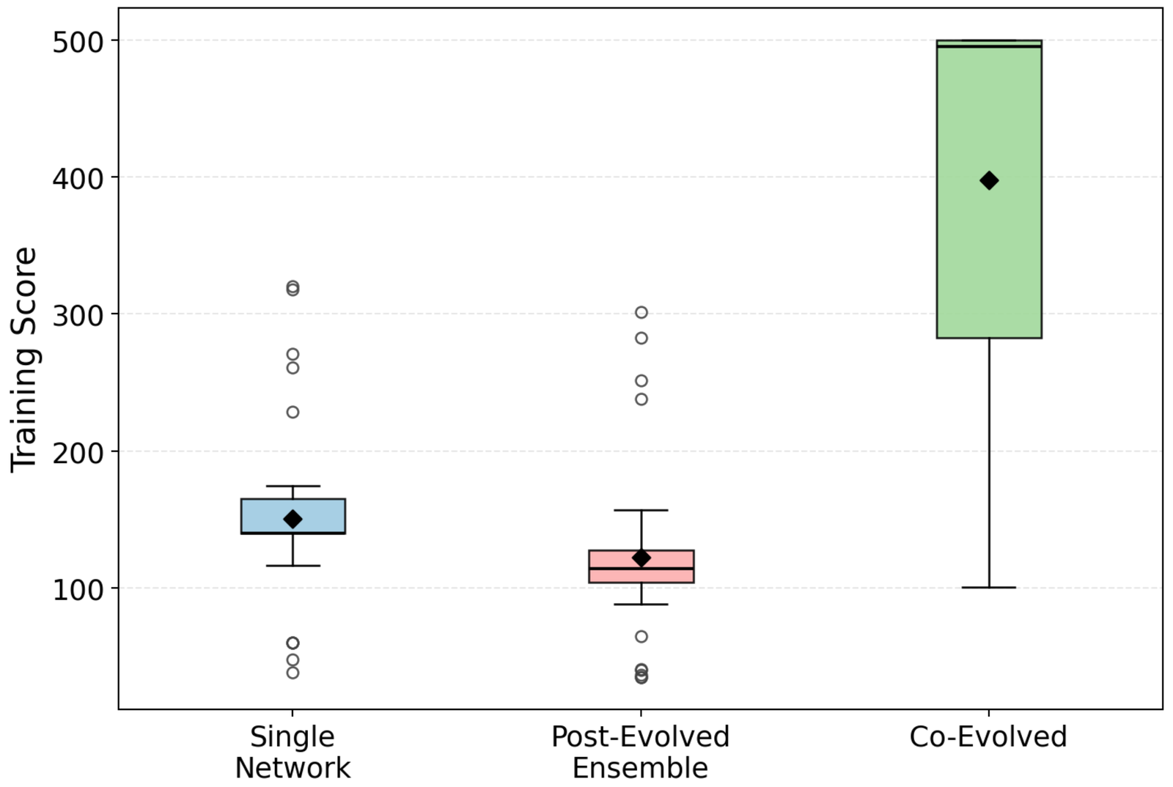
学会調査 › ICONS：受賞・注目論文 ｜ ICONS 2026 採録（話題）
Co-Evolved Spiking Neural Network Ensembles via Marginal Contribution Fitness
Catherine Rodriquez, James Ghawaly Jr.（Louisiana State University）｜ ICONS 2026
構造とパラメータを同時に進化させる SNN 最適化（EONS）の規模の壁に対し、各ネットワークの適応度を「アンサンブルへの限界貢献」で与える共進化を提案した。分類・回帰・制御の全課題で、単一網の進化と事後に組んだアンサンブルを統計的に有意に上回った。
EONS で進化させた SNN のアンサンブルは先行研究にもあるが、独立に進化させた網を後から組むか、逐次追加する方式だった。本研究は協力ゲーム理論の限界貢献と、多エージェントの差分評価（Wolpert & Tumer）を使い、進化の最中から相補的な専門化を促す。
適応度 F_i は、i を含む全グループ G での F(G)−F(G から i を除く) の平均。冗長な網は貢献がほぼ 0 になり淘汰される。探索空間は log|Ω(n)|≈βn² と超指数的に増えるため、小さな網 N 個（n̄<n/√N）に分ければ探索が縮むと論じる。µCaspian 制約下で N=3。
分類（各 30 試行）：Wine 0.674→事後 0.729→共進化 0.831、Iris 0.828→0.890→0.931（Table 3）。回帰の MAE も 4 データすべてで最良（Table 4）。CartPole は単一・事後の平均が約 150・120 に対し共進化は約 400（Fig. 3 読み取り）。全比較で p<0.01（Table 2）。
出典：共進化 SNN アンサンブル (Rodriquez & Ghawaly 2026) Fig. 3（CartPole の報酬分布）
発表：ICONS 2026
リンク：https://arxiv.org/abs/2606.13985
受賞：ICONS 2026 採録（話題）
調査日：2026-10-27
確認範囲：全文（問題提起・手法・実験・結果・考察）
著者：対象は µCaspian 級の超小型網で、任意の規模への拡張は主張しない。推論コストは N 倍で、網同士は通信しないため分解可能な関数しか表せない。
所感：GA の協調共進化を SNN に持ち込んだ素直な発想。制御で失敗から最適近くへ質的に変わる点が印象的。
・EONS (Schuman+ 2020)（未調査）
・協調共進化 (Potter & De Jong 1994)（未調査）
・NEAT (Stanley & Miikkulainen 2002)（既存：genetic-algorithm/neat）
・SNN 群制御 (Zhu+ 2024)（本資料）
Research Survey ｜ 学会調査 › ICONS：受賞・注目論文
Notes:
arXiv v1（ACM ICONS 2026 採録と明記）を全文確認。公式の賞情報はなく、genetic-algorithm 分野との関係で調査者が選定。CartPole の数値は図からの読み取り（概数）。

Slide 13
学会調査 › ICONS：受賞・注目論文 ｜ ICONS 2026 採録（話題） ｜ 詳細・評価ポイント
Co-Evolved Spiking Neural Network Ensembles via Marginal Contribution Fitness
Catherine Rodriquez, James Ghawaly Jr.（Louisiana State University）｜ ICONS 2026
問題設定：EONS はトポロジーと離散パラメータを同時に探すため、網が大きくなると探索空間が超指数的に増え、難しい課題では有効な解が見つからない。
手法：単一の母集団から N 個ずつグループを作って集団性能を評価し、各網の適応度を「その網を外したときの性能低下」の平均とする。集約は課題ごとに、分類はクラススコアの和、回帰は平均、制御は行動価値の平均。制御は評価が重いので、初世代で最も貢献したトリオを決めて以後は固定する。
結果：分類 3・回帰 4・CartPole のすべてで単一進化と事後アンサンブルを上回り、分布も狭くなった。Wine では各メンバーが別々のクラスを得意とする専門化が見られた（Fig. 6）。アンサンブルサイズは 5 程度で頭打ち。
限界：超小型ハード向けの規模に限られ、推論コストが増え、表現力も分解可能な関数に制約される。
ICONS 2026 採録（話題）
・限界貢献に基づく協調共進化を SNN に適用（調査者の見立て）
・事後アンサンブルとの公平な対照で効果を切り分けた
・制御課題で、単一進化の失敗を共進化が解消した
・探索空間の縮小を簡潔に定量化した
Research Survey ｜ 学会調査 › ICONS：受賞・注目論文

Slide 14
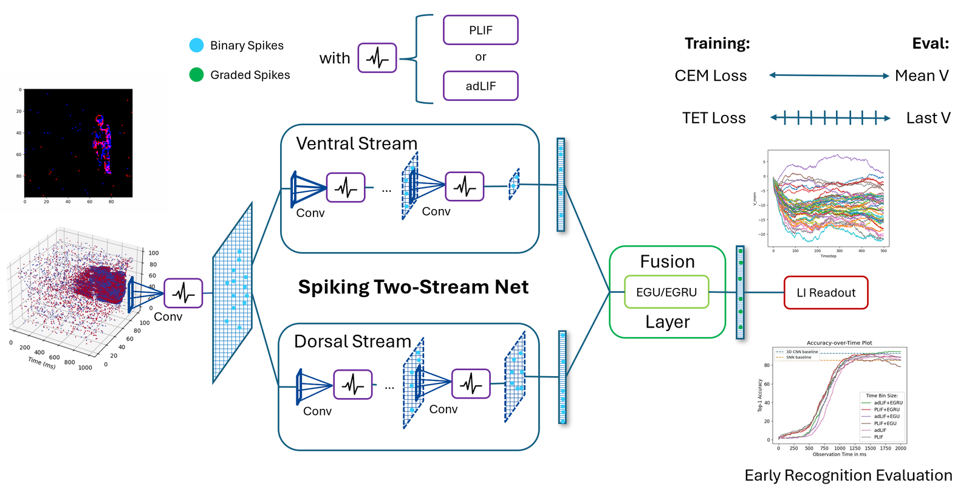
学会調査 › ICONS：受賞・注目論文 ｜ ICONS 2025 採録（話題）
EEvAct: Early Event-Based Action Recognition with High-Rate Two-Stream Spiking Neural Networks
Michael Neumeier, Jules Lecomte, Nils Kazinski ほか（fortiss / Technical University of Munich）｜ ICONS 2025
イベントカメラで人の動作を早期に認識するため、2 ms という短い時間ビンで動く高レートの二流路（ventral/dorsal）SNN を提案した。大規模データ THU EACT-50 で 94.9% と従来最良の 3D CNN を 2 ポイント余り上回り、観測 100 ms で Top-5 50% に達した。
イベント処理の多くは低レートのフレームやボクセルに溜めるため早期予測が苦手で、SNN は高レートで処理できても最終精度が ANN に届かなかった。本研究は精度差を埋めたうえで、観測時間ごとの Top-K 精度と演算量を報告する早期認識の評価枠組みを定式化した。
共通の畳み込みスパイキング層から 2 流路（各 4 層）に分け、PLIF または adLIF（チャネルごとに減衰・適応を学習）を使う。融合はイベント駆動のゲート付き再帰ユニット（EGRU、または MinGRU 由来の軽量な EGU）。損失は平均膜電位の CE と時刻ごとの TET を合わせる。
THU EACT-50（50 クラス・10,500 本）で adLIF+EGRU が 94.9%、3D CNN は 92.72%。パラメータは 4.46M 対 21.3M、シナプス演算は 1% 未満（Table I）。時間ビンは 2 ms が最良（Fig. 3）。テニスのサーブ検出では 50 ms 以内に Top-3 約 80%（Fig. 9）。
出典：EEvAct (Neumeier+ 2025) Fig. 2（二流路 SNN、融合層、損失と早期認識評価の構成）
発表：ICONS 2025
リンク：https://arxiv.org/abs/2507.07734
受賞：ICONS 2025 採録（話題）
調査日：2026-10-27
確認範囲：全文（問題提起・手法・実験・結果・考察）
著者：PLIF は早期認識に、adLIF は疎で長期の分類に強い。早期向けの TET 損失と最終精度向けの損失を合成して両立させる。
所感：「いつ分かるか」を指標にした点が実用的。実機実装は次段階で、エネルギーは演算量の推定どまり。
・EGRU (Subramoney+ 2023)（既存：snn/fair-benchmark）
・NeuroBench (Yik+ 2025)（既存：snn/neuromorphic-hardware）
・Event-SSM (Schöne+ 2024)（本資料）
Research Survey ｜ 学会調査 › ICONS：受賞・注目論文
Notes:
arXiv v1（ICONS 2025 と明記）を全文確認。2025 年 Best Paper（Taylor ほか, Sandia）は本文が公開されておらずスライド化できないため、本アーカイブの neuromorphic-robotics 分野に近い採録論文として選定。

Slide 15
学会調査 › ICONS：受賞・注目論文 ｜ ICONS 2025 採録（話題） ｜ 詳細・評価ポイント
EEvAct: Early Event-Based Action Recognition with High-Rate Two-Stream Spiking Neural Networks
Michael Neumeier, Jules Lecomte, Nils Kazinski ほか（fortiss / Technical University of Munich）｜ ICONS 2025
問題設定：人とロボットの協働やスポーツの計測では、動作を最後まで見る前に早く当てたい。イベントカメラは低遅延だが、フレーム化すると速さが失われ、SNN は精度で ANN に劣っていた。
手法：2 ms ビン・100×100 に縮小したイベントを、共通の畳み込み層から ventral（ストライド 2、チャネル増）と dorsal（ストライド 2 と 1 の交互）の 2 流路で処理し、EGRU/EGU で融合して学習可能な減衰を持つ LI ニューロンで読み出す。早期閾値と移動平均閾値の 2 段で判定する読み出しニューロンも提案した。
結果：最終精度 94.9% で SOTA、パラメータは約 1/5。TET 系の損失で早期精度が上がり、合成損失で早期と最終（Top-1 約 90%）を両立した。
限界：アルゴリズムの評価のみで実機計測はなく、テニスのデータは被験者 12 名と小規模。
ICONS 2025 採録（話題）
・SNN が大規模行動認識で 3D CNN を上回った（調査者の見立て）
・観測時間×Top-K×演算量という早期認識の評価法を示した
・ゲート付きイベント駆動ユニットの有効性を示した
・スポーツ計測の自動トリガという具体的な用途
Research Survey ｜ 学会調査 › ICONS：受賞・注目論文

Slide 16
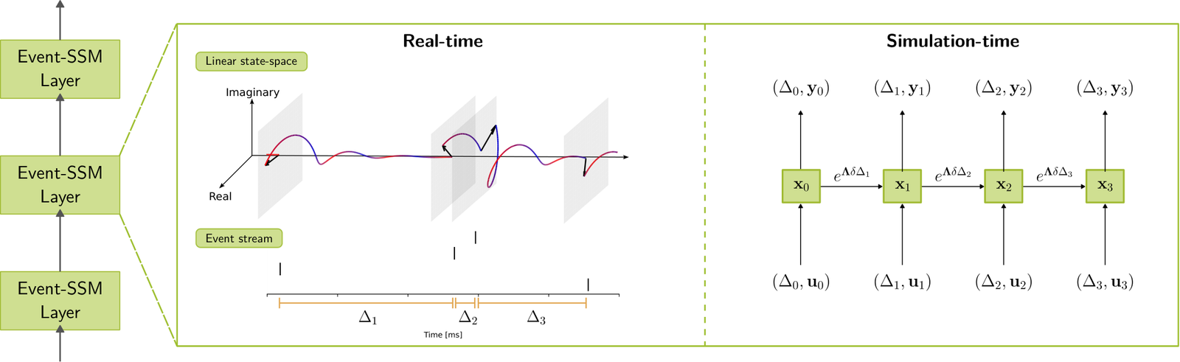
学会調査 › ICONS：受賞・注目論文 ｜ ICONS 2024 採録（話題）
Scalable Event-by-event Processing of Neuromorphic Sensory Signals With Deep State-Space Models
Mark Schöne, Neeraj Mohan Sushma, Jingyue Zhuge ほか（TU Dresden / Ruhr-University Bochum）｜ ICONS 2024
イベント列をフレームに変換せず、1 イベントずつ線形状態空間モデル（S5 を拡張）で処理する Event-SSM を提案した。不規則な時間間隔を離散化に組み込み、並列スキャンで 100 万イベント超の列を学習・推論できる。Spiking Speech Commands で 88.4% と従来比 7.7 ポイント改善。
従来法は数千ステップ程度までしかイベント単位で扱えず、多くはフレーム化して CNN で処理していた。本研究は長距離依存・並列化・非同期入力の 3 課題を同時に解き、畳み込みを使わない純粋な再帰網で SOTA 級の精度を示した最初の例とする。
対角 SSM を各イベント時刻で離散化し、状態遷移を e^{ΛδΔk}（Δk はイベント間隔）とする。入力の正規化係数は Δk に依存させず学習可能な δ で決め、非同期イベントを独立に積分する。遷移の積が間隔の和になるため結合的スキャンで並列化でき、層ごとにイベントを間引く。
SHD 95.9%（0.4M）、SSC 88.4%（0.6M、従来 80.7%）、DVS128 Gesture 97.7%（最大 150 万イベント／サンプル）（Table 2〜4）。SSC のアブレーションで提案の離散化 86.9%、ZOH 74.4%、時刻情報なし 80.8%（Table 5）。A100 1 枚で 2〜10 時間。
出典：Event-SSM (Schöne+ 2024) Fig. 1（実時間の連続状態空間と、イベント間隔で離散化した並列再帰）
発表：ICONS 2024
リンク：https://arxiv.org/abs/2404.18508
受賞：ICONS 2024 採録（話題）
調査日：2026-10-27
確認範囲：全文（問題提起・手法・実験・結果・考察）
著者：ネットワーク自体はイベントを生成せず、イベント駆動は外部入力だけ。両者の統合は今後の課題。テスト集合でモデルを選ぶ慣行に合わせたと明記。
所感：SNN でなくてもイベントは扱えると示した論文で、SSM とスパイキング網の並列学習をつなぐ流れの早い例。
・S5 (Smith+ 2022)（既存：snn/parallel-training）
・Phase SSM (Olin-Ammentorp 2026)（本資料）
・EEvAct (Neumeier+ 2025)（本資料）
Research Survey ｜ 学会調査 › ICONS：受賞・注目論文
Notes:
arXiv v3（2024-10）を全文確認。ICONS 2024 の収録は Crossref（2024 International Conference on Neuromorphic Systems）で確認。2024 年の Best Paper は不明。

Slide 17
学会調査 › ICONS：受賞・注目論文 ｜ ICONS 2024 採録（話題） ｜ 詳細・評価ポイント
Scalable Event-by-event Processing of Neuromorphic Sensory Signals With Deep State-Space Models
Mark Schöne, Neeraj Mohan Sushma, Jingyue Zhuge ほか（TU Dresden / Ruhr-University Bochum）｜ ICONS 2024
問題設定：イベントセンサの出力は百万チャネル級・非同期で非常に長い列であり、長距離依存・並列化・不規則な間隔の 3 つを同時に解く必要がある。多くの手法はフレーム化してこれらの利点を捨てていた。
手法：S5 層を基に、イベント時刻差 Δk で離散化した時変線形再帰 x_k=e^{ΛδΔk}x_{k−1}+B̄u_k を使う。チャネルは埋め込み表でベクトル化し、正規化係数から Δk を外して非同期イベントを独立に積分する。結合的スキャンで O(log M) の並列化、層ごとのイベントプーリングで計算とメモリを減らし、イベント版 CutMix で汎化を高めた。
結果：SSC 88.4% で大幅に更新し、DVS128 は畳み込みなしで 97.7%。訓練は 32,768 イベントの切片で十分だった。
限界：モデル選択にテスト集合を使った（比較対象に合わせた）。網自体はスパイクを出さない。
ICONS 2024 採録（話題）
・百万イベント級の列をイベント単位で学習可能にした（調査者の見立て）
・非同期入力向けの離散化を提案し、アブレーションで裏付けた
・畳み込みなしで DVS ジェスチャに競合する精度
・SSM と SNN を結ぶ後続研究の出発点
Research Survey ｜ 学会調査 › ICONS：受賞・注目論文

Slide 18
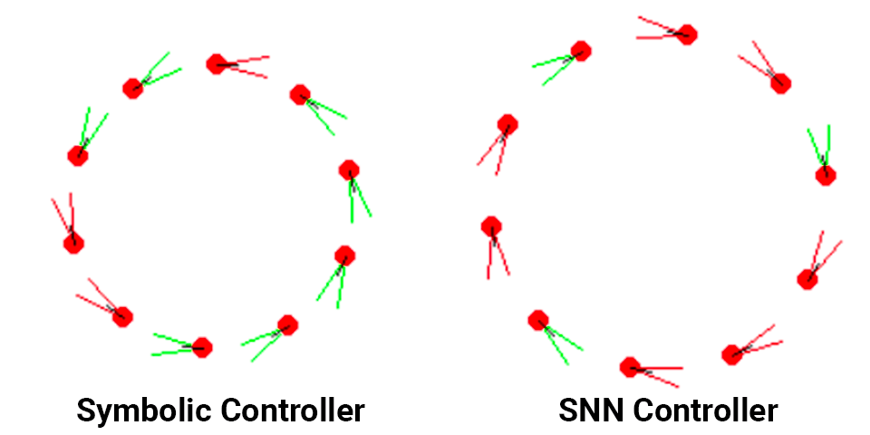
学会調査 › ICONS：受賞・注目論文 ｜ ICONS 2024 採録（話題）
Spiking Neural Networks as a Controller for Emergent Swarm Agents
Kevin Zhu, Connor Mattson, Shay Snyder ほか（George Mason University / University of Utah）｜ ICONS 2024
前方に物体があるかだけを返す 2 値センサしか持たない群ロボットに、進化させた SNN を制御器として載せ、群全体が円を描いて回り続ける「ミリング」を創発させた。構造とパラメータを EONS で同時に進化させ、手設計の 2 値制御器と同等以上の円形度を得た。
2 値センサ群の集合行動（集合・分散・ミリング）は、人が形を決めた単純な制御器のパラメータ探索で得られてきた。本研究は制御器の構造を決めずに、内部状態と遅延を持つ SNN を進化させる枠組みを示し、2 値センシングの群に SNN を使った初の例とする。
単輪車型エージェント 10 体、視野 0.4 rad の 2 値センサ。センサ値を one-hot のスパイク列にして仮想 Caspian 上の LIF 網を 13 サイクル回し、出力ニューロン 4 個の発火数の差で速度と角速度を決める。適応度は半径の揃いと接線性からなる circliness λ。
比較対象は CMA-ES で 4 パラメータを最適化した記号的制御器。EONS の 5 試行中 4 試行で最良 SNN が記号的制御器をわずかに上回った（Fig. 3）。初期配置 100 通りでも SNN は平均で上回るがばらつきが大きい（Fig. 5）。出力を 3 値に誤設定しても λ>0.86。
出典：SNN 群制御 (Zhu+ 2024) Fig. 6（記号的制御器と SNN 制御器によるミリング。緑のひげはセンサが反応中）
発表：ICONS 2024
リンク：https://arxiv.org/abs/2410.16175
受賞：ICONS 2024 採録（話題）
調査日：2026-10-27
確認範囲：全文（問題提起・手法・実験・結果・考察）
著者：収束は記号的制御器の方がずっと速く、固定初期配置への過適合も見られる。複雑な行動には学習の効率化が要るとし、ミリングを基準課題として提案する。
所感：答えの分かっている課題での実現性検証だが、群知能と SNN を橋渡しする題材として本アーカイブ向き。
・Gauci+ 2 値センサ群の集合行動の進化 (2014)（未調査）
・Zespol (Snyder+ ICONS 2023)（未調査）
・共進化 SNN アンサンブル (Rodriquez & Ghawaly 2026)（本資料）
Research Survey ｜ 学会調査 › ICONS：受賞・注目論文
Notes:
arXiv v1（presented at ICONS 2024 と明記）を全文確認。公式の賞情報はなく、swarm-intelligence 分野との関係で調査者が選定。

Slide 19
学会調査 › ICONS：受賞・注目論文 ｜ ICONS 2024 採録（話題） ｜ 詳細・評価ポイント
Spiking Neural Networks as a Controller for Emergent Swarm Agents
Kevin Zhu, Connor Mattson, Shay Snyder ほか（George Mason University / University of Utah）｜ ICONS 2024
問題設定：安価なロボット群でも、局所の単純な規則から複雑な集団行動が創発しうる。しかし望む行動を生む局所規則を見つけるのは難しく、従来は人が制御器の形を決め、そのパラメータだけを探していた。
手法：10 体の群に同一の SNN を載せ、2 値センサを入力ニューロン 2 個に、出力 4 個を速度と角速度（差で符号を表す）に対応させた。EONS（TENNLab）で構造・重み・遅延を同時に進化させ、網の大きさにはペナルティを課した。シミュレータは RSSim、母集団 100、最大 1,000 エポック。
結果：SNN でもミリングが形成され、最良の円形度は記号的制御器と同等以上。100 世代の評価時間も CMA-ES と同程度（144 分）だった。
限界：シミュレーションのみで、固定初期配置への過適合があり、収束も遅い。
ICONS 2024 採録（話題）
・群の創発行動を SNN の進化で再現した（調査者の見立て）
・制御器の構造を決めずに探索する枠組みを示した
・SNN の内部状態が粗い操作量を補う可能性を示唆
・実機に載せやすい小さな網で済む
Research Survey ｜ 学会調査 › ICONS：受賞・注目論文

Slide 20
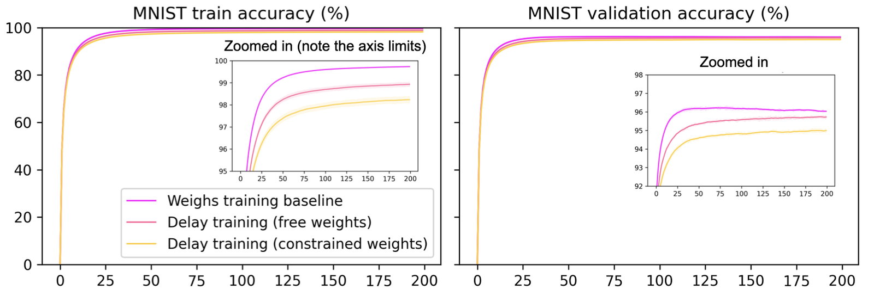
学会調査 › ICONS：受賞・注目論文 ｜ ICONS 2023 採録（話題）
Beyond Weights: Deep learning in Spiking Neural Networks with pure synaptic-delay training
Edoardo W. Grappolini, Anand Subramoney（Università degli Studi di Firenze / Royal Holloway, University of London）｜ ICONS 2023
重みを乱数のまま固定し、シナプス遅延だけを誤差逆伝播で学習しても、全結合 SNN が MNIST・Fashion-MNIST で重み学習に近い精度を出せることを示した。重みを 3 値に制限しても精度はほぼ保たれ、遅延を計算の担い手とする学習の枠組みを示した。
遅延学習の先行研究は、重みと併用するもの（SLAYER の軸索遅延など）や、STDP で遅延だけを教師なし学習するもの（MNIST 93.5%）だった。本研究は代理勾配の逆伝播で遅延だけを学習し、重み学習に匹敵する精度を初めて示したとする。
SLAYER のスパイク応答モデルで、軸索ではなくシナプスごとの遅延 d_i を学習する（パラメータ数は重み学習と同じ）。推論時は 1 ms 単位に切り捨てる。重みは学習済み網の分布に合わせた正規乱数で固定、または {−1,0,1} に量子化。784-800-10、10 ms のシミュレーション。
MNIST：重み学習 96.1% に対し遅延のみ 95.6%、3 値重みで 94.9%（Table 1）。Fashion-MNIST：86.8% に対し 86.6%・86.2%（Table 2）。重み学習は訓練集合に過適合しやすく、遅延学習は検証精度が落ちにくい（Fig. 3, 4）。
出典：Beyond Weights (Grappolini & Subramoney 2023) Fig. 3（MNIST の訓練・検証精度。重み学習と遅延学習の比較）
発表：ICONS 2023
リンク：https://arxiv.org/abs/2306.06237
受賞：ICONS 2023 採録（話題）
調査日：2026-10-27
確認範囲：全文（問題提起・手法・実験・結果・考察）
著者：3 値重みと遅延だけなら乗算なしで加減算とシフトにより推論でき、アナログやフォトニックのハードで大きな省電力が見込める。
所感：4 ページの概念実証だが、遅延を学習する SNN 研究の流れに先立つ例。実装は未最適化で、時間符号化の工夫も今後。
・SLAYER (Shrestha+ 2018)（既存：snn/training）
・Hazan+ 遅延だけを STDP で学習する SNN（未調査）
・EGRU (Subramoney+ 2023)（既存：snn/fair-benchmark）
Research Survey ｜ 学会調査 › ICONS：受賞・注目論文
Notes:
arXiv v5（Published at ICONS 2023 と明記）を全文確認。2023 年の Best Paper は不明。

Slide 21
学会調査 › ICONS：受賞・注目論文 ｜ ICONS 2023 採録（話題） ｜ 詳細・評価ポイント
Beyond Weights: Deep learning in Spiking Neural Networks with pure synaptic-delay training
Edoardo W. Grappolini, Anand Subramoney（Università degli Studi di Firenze / Royal Holloway, University of London）｜ ICONS 2023
問題設定：脳ではミエリン化などでシナプス遅延が短〜中期に変化し、学習に関わるとされる。SNN の学習は重みが中心で、遅延だけでどこまで計算できるかは確かめられていなかった。
手法：SLAYER を拡張し、シナプス遅延を代理勾配で学習する。重みは固定（自由な実数、または 3 値）。画素値が 127 を超えれば 1 スパイクという単純な符号化で、目標は正解ニューロンが全時間発火すること、判定は最初に発火したニューロン。Adam、学習率 0.01、バッチ 32。
結果：MNIST 95.6%（3 値で 94.9%）、Fashion-MNIST 86.6% と、同条件の重み学習（96.1%・86.8%）に迫った。Fashion-MNIST では重み学習が訓練精度 97% 超まで過適合する一方、遅延学習は 92% 付近で止まり、検証精度が安定した。
限界：全結合 1 隠れ層・単純な課題・3 試行のみで、実装は CUDA 向けに最適化されていない。
ICONS 2023 採録（話題）
・遅延だけで深層学習が成り立つことを示した（調査者の見立て）
・3 値重みでも精度が落ちず、乗算不要の推論を示唆
・過適合しにくいという副次的な利点
・アナログ・フォトニック実装に新しい設計軸を与えた
Research Survey ｜ 学会調査 › ICONS：受賞・注目論文

